Slide 1
GVA
Presentación fin de fase inicial y de elaboración.
PIS 2014
GRUPO 2
CLIENTE SONDA
DOCENTE: MARIA DE LAS NIEVES FREIRA
FECHA: 09 de octubre del 2014

Slide 2
Fin de fase inicial-elaboración
► Objetivos de la fase inicial
► Objetivos de la fase elaboración
► Situación del proyecto
► Plan de desarrollo

Slide 3
Objetivos de la fase inicial
Establecer viabilidad del proyecto mediante:
► Definir métodos de comunicación y trabajo.
► Obtener y validar los requisitos funcionales y no funcionales.
► Establecer una arquitectura candidata.
► Mitigación de riesgos.
► Plan de aseguramiento de la calidad.
► Plan de pruebas - verificación.
► Negociación del alcance.
► Negociación de los criterios de aceptación.

Slide 4
Riesgos tecnológicos – semana 4
• Javascript.
• CSS3.
• Bootstrap.
• .net MVC4.
• Importación Excel.
• Exportación a Excel.
• HTML5.
• Ajax.
• Georeferenciación.
• Programación móvil.
• Alertas mail y web.
• JQuery
• JQueryMobile
•Conexión BD (MySQL).
• Adjuntar documentos.
• Lectura de código QR.
• Lectura de código barras.
• Permisos.
• Membership.
• Grafos interactivos.
v

Slide 5
Riesgos tecnológicos – semana 7
• Javascript.
• CSS3.
• Bootstrap.
• .net MVC4.
• Importación Excel.
• Exportación a Excel.
• HTML5.
• Ajax.
• Georeferenciación.
• Programación móvil.
• Alertas mail y web.
• JQuery
• JQueryMobile
•Conexión BD (MySQL).
• Adjuntar documentos.
• Lectura de código QR.
• Lectura de código barras.
• Permisos.
• Membership.
• Grafos interactivos.

Slide 6
Viabilidad.
¿Es posible cumplir con los requisitos acordados?
¿Es posible cumplirlos en las horas disponibles?
Conclusión: el proyecto es viable!

Slide 7
Objetivos de elaboración
Estabilizar la arquitectura:
• Iniciar sesión.
• Cerrar sesión.
• Consultar proximidad geográfica entre activos.
• Alertas de evento.
• Exportar activos a Excel.
• Leer barras.
Se agregan costo/beneficio:
• Ver información de activo.
• Listar activos de contrato.

Slide 8
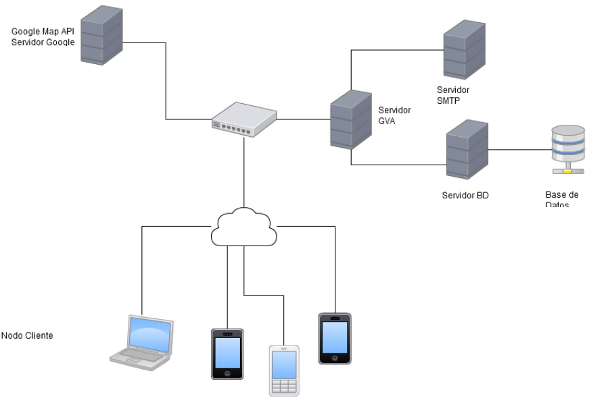
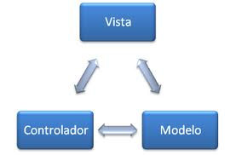
Objetivos de elaboración
Diagrama de distribución:
Arquitectura:

Slide 9
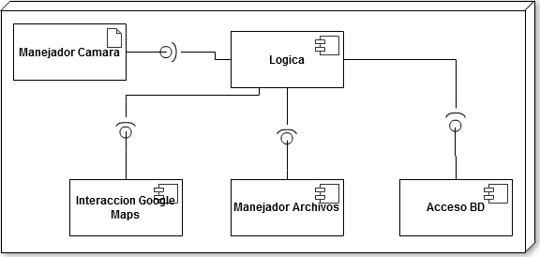
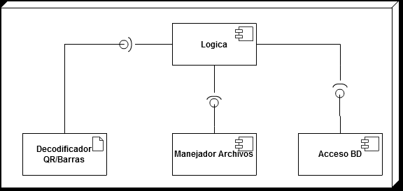
Objetivos de elaboración
Módulo Modelo:
Módulo Vista:
Mobile
2 vistas
Web

Slide 10
Objetivos de elaboración
Renegociación:
 | Estimado | Real | Semanas
Total iteración | 101 | 140,5 | 3
Total proyecto - Tiempo promedio | 367,45 | 511,2 | 10,9
Total 90% - Tiempo promedio | 280,75 | 390,5 | 8,3
Total 90% Y 50% - Tiempo promedio | 347,45 | 483,3 | 10,3
Estamos apenas atrasados No se renegociará.

Slide 11
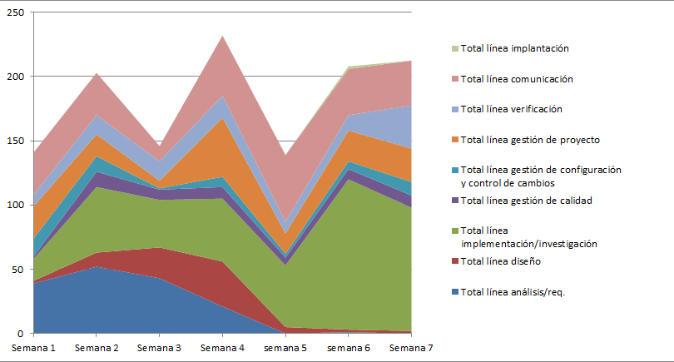
Situación de proyecto
► Esfuerzo a lo largo del proyecto por línea de trabajo

Slide 12
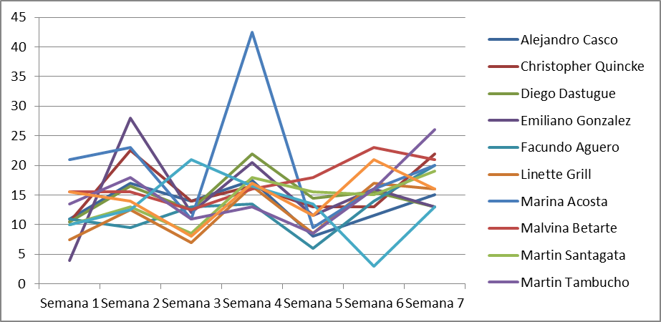
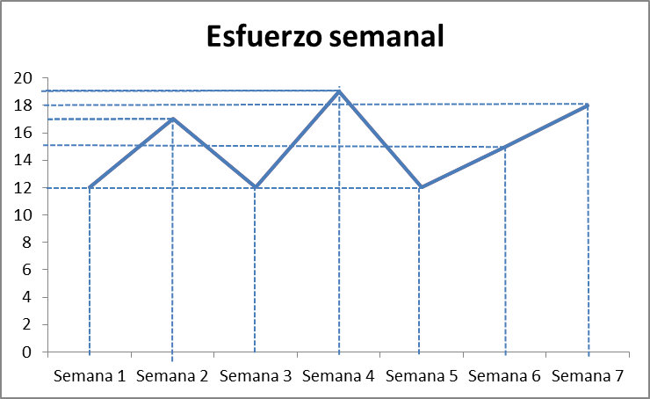
Situación del proyecto
► Esfuerzo por integrante
► Todo el equipo

Slide 13
Plan de desarrollo.
Semana 8
Semana 9
Semana 10
Semana 11
Semana 12
Semana 13
Semana 14
Sem 15 y16
Iteración 1
Iteración 2
Iteración 3
Iteración 4
Margen para pruebas
Post proyecto
Implement. iteración 1
P.U.
Iteración 1
Pruebas funcionales
Diseño iteración 2
Implementac.
Iteración 2
P.U.
iteración 2
Pruebas funcionales
Diseño iteración 3
Implementac. Iteración 3
P.U.
Iteración 3
Pruebas funcionales
Diseño iteración 4
Implementac.iteración 4
P.U.
Iteración 4
Pruebas funcionales
Pruebas con el cliente
Presentación final
► Los implementadores solapan la implementación de los casos de uso de la
siguiente iteración, mientras se lleva a cabo la verificación de las pruebas unitarias
de la iteración actual, para un mayor aprovechamiento de los recursos.

